Slide 1
自动化测试之---Grid思想

Slide 2
Selenium Grid2
利用Selenium Grid可以在不同的主机上建立主节点（hub）和分支节点（node）。可以使主节点上的测试用例在不同的分支节点上运行。对于不同的节点来说，可以搭建不同的测试环境（操作系统、浏览器），从而使一份测试用例得到不同环境下的执行结果

Slide 3
Selenium Grid版本
Grid的两个版本的原理和基本工作方式都是一样的，只是Grid 2同时支持Selenium 1和Selenium 2两种协议，并且在一些小的功能和易用性上进行了优化，例如指定测试平台的方式。
Grid 2不再提供单独的包，其功能已经集成到 Selenium Server 当中，所以，需要下载与运行Selenium Server才可以使用Grid2的功能。

Slide 4
Selenium Server环境配置
第一步 下载Selenium Server
下载地址：http://www.seleniumhq.org/download/
第二步 配置Java环境
第三步 运行Selenium Server
java -jar selenium-server-standalone-2.49.0.jar
与WebDriver最大的不同是RC在执行指定代理的主机：selenium = new DefaultSelenium("localhost", 4444, "*chrome", "https://www.baidu.com/");

Slide 5
Selenium Grid工作原理
Grid是用于设计帮助我们进行分布式测试的工具，其整个结构是由一个hub主节点和若干个node代理节点组成。hub用来管理各个代理节点的注册和状态信息，并且接收远程客户端代码的请求调用，然后把请求的命令再转发给代理节点来执行。使用Grid远程执行测试的代码与直接调用Selenium Server是一样的，只是环境启动的方式不一样，需要同时启动一个hub和至少一个node。
java -jar selenium-server-standalone-x.xx.x.jar -role hub
java -jar selenium-server-standalone-x.xx.x.jar -role node

Slide 6
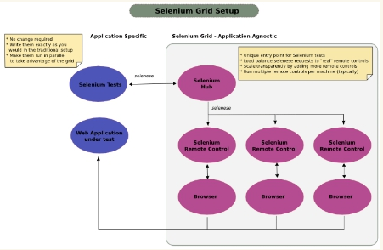
通过浏览器访问Grid的控制台：http://127.0.0.1:4444/grid/console

Slide 7
Selenium Grid应用
RemoteWebDriver
启动Selenium Server
C:\selenium> java -jar selenium-server-standalone-2.39.0.jar
RemoteWebDriver驱动的使用实例演示：TestGrid.java
多浏览器执行用例：Grid02.java

Slide 8
多节点执行用例
在本机打开两个命令提示符窗口分别启动一个hub：
C:\selenium>java -jar selenium-server-standalone-2.39.0.jar -role hub
启动两个node（节点）：
C:\selenium>java -jar selenium-server-standalone-2.39.0.jar -role node -port 5555
C:\selenium>java -jar selenium-server-standalone-2.39.0.jar -role node -port 6666
实例演示：Grid04.java

Slide 9
启动远程node
必须满足以下几个要求：
本地hub主机与远程node主机之间可以相互ping通
远程主机必须安装运行脚本的运行环境（Java、Selenium、浏览器及浏览器驱动 ）。
远程主机必须安装java环境，因为需要运行Selenium Server。

